Slide 1
项目介绍
G01小组：
组长：董思诚 组员： 李磊 陈安

Slide 2
目录

Slide 3
目录
1.小组选题
2.选题理由
3.模块介绍及如何实现
4.参考资料
5.小组评分

Slide 4
1.小组选题
我们小组目标是制作一个关于游戏攻略网站。

Slide 5
2.1选题原因
(1).我们当中组员喜欢玩电子游戏，以前经常访问游戏攻略网站。
(2).我们当中有2人有前端设计的经验。
(3).考虑到我们的能力，我们认为做一个类似的网站是可行的。

Slide 6
2.2目标人群
(1)电子游戏爱好者
(2)游戏攻略作者

Slide 7

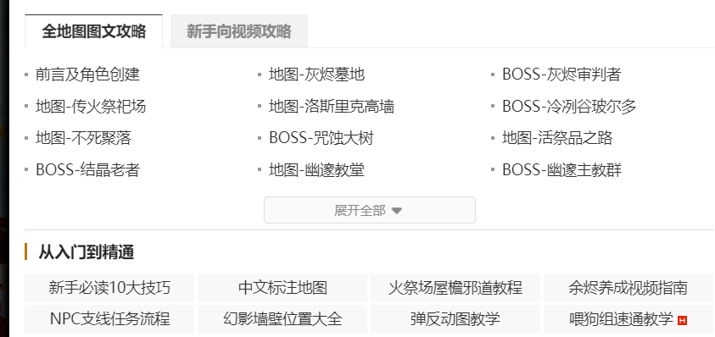
3.模块介绍
以下是参考网站的各种模块
[4]

Slide 8
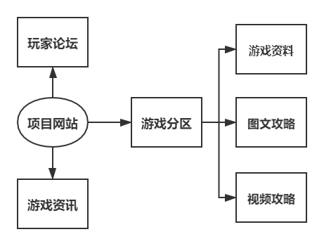
3.模块介绍
所以我们将我们网站的功能模块分为这么几个。

Slide 9
3.如何实现
1、后端---spring boot
2、前端---vue.js[2]
3、数据库---MySQL[3]
4、服务器---Tomcat

Slide 10
4.参考资料
1.《软件工程导论》 清华大学出版社 张海藩等 第6版
2.《Vue.js实战》 清华大学出版社 作者 尤雨溪
3.《数据库系统概论》（第五版）王珊 萨师煊 编著
4.截图选自——游民星空-大型单价游戏媒体
https://www.gamersky.com/z/civilization6/handbook/
https://www.gamersky.com/
https://www.gamersky.com/z/mafiade/
https://www.gamersky.com/z/mafiade/handbook/
http://bbs.gamersky.com/
2020年10月11日

Slide 11
小组分工

Slide 12
5.小组分工
董思诚：PPT制作以及修改 评分（9.2/10）
李磊：讨论参加 word制作以及PPT部分修改 评分（9.1/10）
陈安：讨论参加 评分 （9.0/10）
组长评价：
李磊作为副组长，帮助组长制作word，以及修改ppt内容，表现良好。
陈安作为组员，积极参加讨论并修改ppt内容，表现尚可。

Slide 13
谢谢观看
THANKS

